Slide 1
DEPARTAMENTO DE CIENCIAS ADMINISTRATIVAS Y DE COMERCIO CARRERA INGENIERÍA EN MERCADOTECNIA
AUTORAS:
CANCHIG SALAS VALERIA ALEXANDRA
COELLO FLORES MARÍA FERNANDA
DIRECTOR: ING. EDISON POZO
OPONENTE: ING. MARCO JARAMILLO
2016

Slide 2
“MARKETING VERDE Y SU INFLUENCIA EN EL COMPORTAMIENTO DEL CONSUMIDOR DE ALIMENTOS ORGÁNICOS EN LAS ZONAS URBANAS DE LA PROVINCIA DE TUNGURAHUA”.

Slide 3
ANTECEDENTES
MARCO TEÓRICO
INVESTIGACIÓN DE MERCADOS
CONCLUSIONES Y RECOMENDACIONES
PROPUESTA
CONTENIDO

Slide 4
ANTECEDENTES
La producción orgánica ha venido destacándose en los últimos años, lo cual ha cobrado más importancia por parte de las empresas y consumidores debido a que los alimentos orgánicos no se utilizan químicos que atente contra la salud humana.
Ocasiona una crisis ambiental que sufre la tierra por el aumento del uso de químicos , contaminación con el medio ambiente, la pérdida de la biodiversidad de la agricultura y las enfermedades que afecta a nuestra salud.
La creciente preocupación por la seguridad alimentaria y la mayor sensibilidad al deterioro medioambiental pueden favorecer la expansión de los productos orgánicos

Slide 5
Problema
Existe una mayor preocupación por parte de los consumidores por cuidar su salud y el medio ambiente.
Consecuencia
Enfermedades graves cardiovasculares y cáncer
Desconocimiento de información acerca de los beneficios y atributos
Causa

Slide 6
OBJETIVO GENERAL
Realizar un estudio sobre la influencia del marketing verde como comportamiento del consumidor con el fin de determinar la demanda de alimentos orgánicos.
Implementar campañas incentivando al consumo de alimentos orgánicos.
Aplicar la metodología de investigación a través de la Matriz de operacionalización de variables para el levantamiento de datos y generación de resultados.
Construir un marco teórico mediante la recopilación de información para identificar necesidades, gustos y preferencias que influyen en su decisión de compra.

Slide 7
MARCO TEÓRICO

Slide 8
MARKETING VERDE
Apareció en la década de 1970
Década 80, existe una reforma política agrícola donde permite que el mundo entero reconozca la agricultura ecológica como pieza fundamental de la impulsora de la conservación ambiental.
El consumo medioambiental es vital para que la economía se mueva hacia el camino de la sostenibilidad.

Slide 9
MARKETING VERDE
Son actividades que generan y facilitan el intercambio para satisfacer las necesidades de los individuos y buscan reducir el impacto social negativo no dañino para el entorno
c

Slide 10
COMPORTAMIENTO DEL CONSUMIDOR
Conjunto de decisiones que los consumidores toman con respecto a la compra, consumo
y disposición de los bienes, servicios, tiempo e ideas
Grupos de referencia
Familiares
Cultura
Motivación
Percepción
Estilo de vida

Slide 11
Son productos alimenticios obtenidos sin el uso de substancias químicas ni el uso de organismos genéticamente modificados.
ALIMENTOS ORGÁNICOS
Se producen siguiendo rigurosos estándares de producción controlada regularmente por los organismos del medio ambiente.
* Tienen muchas más vitaminas y minerales.
* Los productos son más caros que los tradicionales.
* Tienen menor vida útil de los alimentos por la falta de conservantes químicos.

Slide 12
PASOS PARA LA CERTIFICACIÓN
Llamar por teléfono o enviar una nota por correo electrónico la persona productora a la agencia o al MAGAP
Llenar cuestionario con información personal y el tipo de producción.
Dibujar un mapa o plano de la finca o terreno.(# lotes)
Información sobre qué tipo maquinaria o herramienta que utiliza
La agencia/ MAGAP lo revisa y ve si cumple con las normas establecidas
Inspección de la finca o terreno
Comité es el que decide si se puede certificar el cultivo o no

Slide 13
QUIENES DEBEN CERTIFICARSE
Personas que deseen vender sus productos en una feria, tienda, mercado o supermercado promocionándola como producción orgánica
Las personas u organizaciones que estén interesados en vender su producción a un intermediario que promocionen como orgánica.
Quienes deseen exportar como productos orgánicos.

Slide 14
INVESTIGACIÓN DE MERCADOS
Enfoque Cuantitativo
Alcance correlacional
Medir el grado de asociación existente entre las variables de estudio, considerando como zona geográfica de análisis en la provincia Tungurahua

Slide 15
HERRAMIENTA DE RECOLECCIÓN DE DATOS
Encuesta
Encuesta infinita (más de 100.000 habitantes)
Recolección
Provincia de Tungurahua zonas urbanas
Población: 140.634 habitantes
Nivel de Investigación: Descriptiva
N = 140634
z = 1.96 (95 % de confianza )
p = 0.85
q = 0.15
e = 5%
Fórmula:
$$n=\frac{Z^{2}pq}{e^{2}}$$
n=195 Total de personas que van hacer encuestadas.

Slide 16
ANÁLISIS DE LOS RESULTADOS

Slide 17
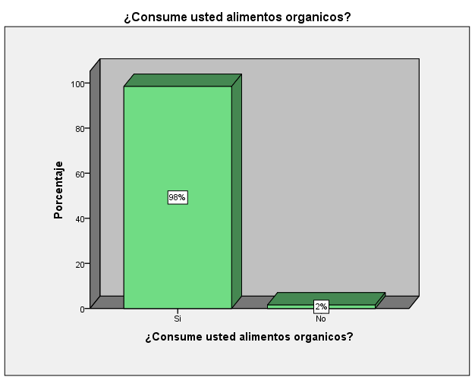
Pregunta 1 ¿Consume usted alimentos orgánicos?
 | Frecuencia | Porcentaje | Porcentaje válido | Porcentaje acumulado
Si | 192 | 98,5 | 98,5 | 98,5
No | 3 | 1,5 | 1,5 | 100,0
Total | 195 | 100,0 | 100,0

Slide 18
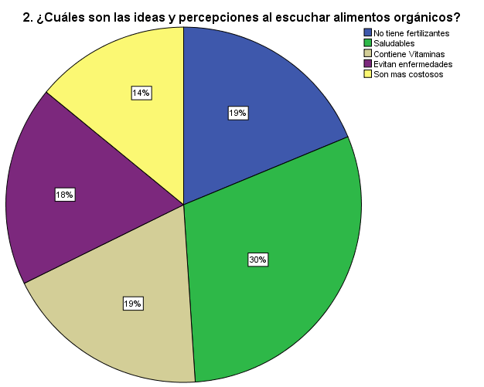
Pregunta 2. ¿Cuáles son las percepciones al escuchar alimentos orgánicos?
 | Frecuencia | Porcentaje | Porcentaje válido | Porcentaje acumulado
No tiene fertilizantes | 36 | 18,5 | 18,8 | 18,8
Saludables | 58 | 29,7 | 30,2 | 49,0
Contiene Vitaminas | 36 | 18,5 | 18,8 | 67,7
Evitan enfermedades | 35 | 17,9 | 18,2 | 85,9
Son más costosos | 27 | 13,8 | 14,1 | 100,0
Total | 192 | 98,5 | 100,0
Perdidos /Sistema | 3 | 1,5
Total | 195 | 100,0

Slide 19
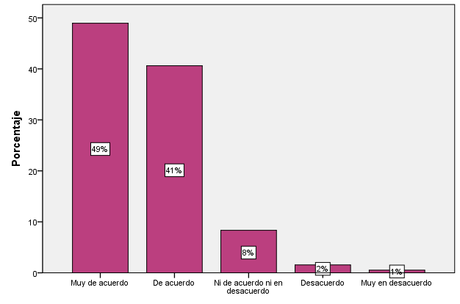
Pregunta 5. ¿Piensa usted que al producir alimentos orgánicos, estamos ayudando a la conservación del medio ambiente?
 | Frecuencia | Porcentaje | Porcentaje válido | Porcentaje acumulado
Muy de acuerdo | 94 | 48,2 | 49,0 | 49,0
De acuerdo | 78 | 40,0 | 40,6 | 89,6
Ni de acuerdo ni en desacuerdo | 16 | 8,2 | 8,3 | 97,9
Desacuerdo | 3 | 1,5 | 1,6 | 99,5
Muy en desacuerdo | 1 | ,5 | ,5 | 100,0
Total | 192 | 98,5 | 100,0
Perdidos/ Sistema | 3 | 1,5
Total | 195 | 100,0

Slide 20
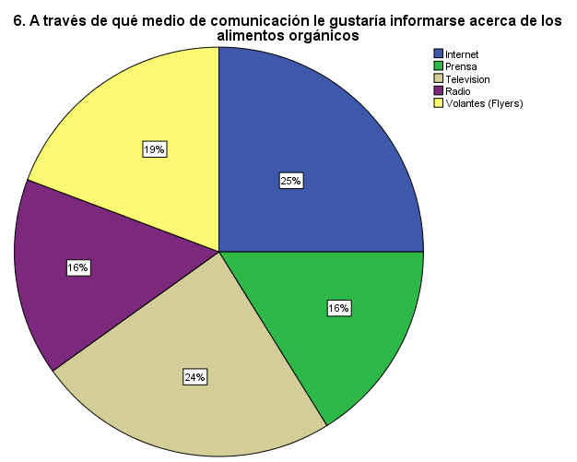
Pregunta 6. ¿A través de qué medio de comunicación le gustaría informarse acerca de los alimentos orgánicos?
 | Frecuencia | Porcentaje | Porcentaje válido | Porcentaje acumulado
Internet | 48 | 24,6 | 25,0 | 25,0
Prensa | 31 | 15,9 | 16,1 | 41,1
Televisión | 46 | 23,6 | 24,0 | 65,1
Radio | 30 | 15,4 | 15,6 | 80,7
Volantes (Flyers) | 37 | 19,0 | 19,3 | 100,0
Total | 192 | 98,5 | 100,0
Perdidos/Sistema | 3 | 1,5
Total | 195 | 100,0

Slide 21
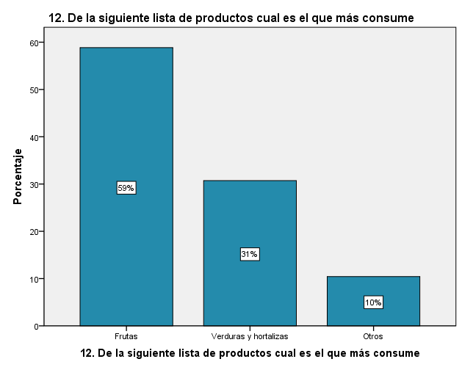
Pregunta 12. ¿De la siguiente lista de productos cual es el que más consume?
 | Frecuencia | Porcentaje | Porcentaje válido | Porcentaje acumulado
Frutas | 113 | 57,9 | 58,9 | 58,9
Verduras y Hortalizas | 59 | 30,3 | 30,7 | 89,6
Otros | 20 | 10,3 | 10,4 | 100,0
Total | 192 | 98,5 | 100,0
Perdidos/Sistema | 3 | 1,5
Total | 195 | 100,0

Slide 22
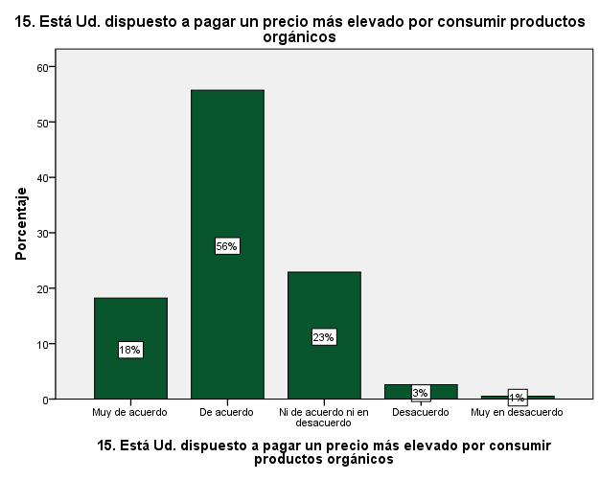
Pregunta 15. ¿Está Ud. dispuesto a pagar un precio más elevado por consumir productos orgánicos?
 | Frecuencia | Porcentaje | Porcentaje válido | Porcentaje acumulado
Muy de acuerdo | 35 | 17,9 | 18,2 | 18,2
De acuerdo | 107 | 54,9 | 55,7 | 74,0
Ni de acuerdo ni en desacuerdo | 44 | 22,6 | 22,9 | 96,9
Desacuerdo | 5 | 2,6 | 2,6 | 99,5
Muy en desacuerdo | 1 | ,5 | ,5 | 100,0
Total | 192 | 98,5 | 100,0
Perdidos /Sistema | 3 | 1,5
Total | 195 | 100,0

Slide 23
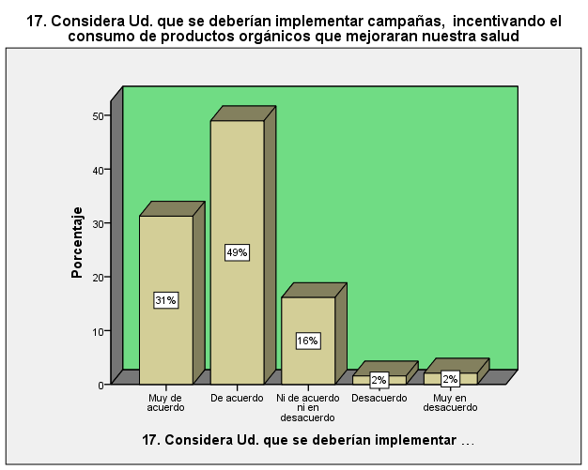
Pregunta 17. ¿Considera Ud. que se deberían implementar campañas, incentivando el consumo de productos orgánicos que mejoraran nuestra salud?
 | Frecuencia | Porcentaje | Porcentaje válido | Porcentaje acumulado
Muy de acuerdo | 60 | 30,8 | 31,3 | 31,3
De acuerdo | 94 | 48,2 | 49,0 | 80,2
Ni de acuerdo ni en desacuerdo | 31 | 15,9 | 16,1 | 96,4
Desacuerdo | 3 | 1,5 | 1,6 | 97,9
Muy en desacuerdo | 4 | 2,1 | 2,1 | 100,0
Total | 192 | 98,5 | 100,0
Perdidos/ Sistema | 3 | 1,5
Total | 195 | 100,0

Slide 24
Análisis Correlaciones
Consumo de alimentos orgánicos * Género
 | Femenino | Masculino
Si | 62% | 36%
No | 1% | 1%
Consumo de alimentos orgánicos * Género

Slide 25
De la siguiente lista de productos cual es el que más consume * Está Ud. dispuesto a pagar un precio más elevado por consumir productos orgánicos
 |  | Está Ud. dispuesto a pagar un precio más elevado por consumir productos orgánicos
 |  | Muy de acuerdo | De acuerdo | Ni de acuerdo ni en desacuerdo | Desacuerdo | Muy en desacuerdo
De la siguiente lista de productos cual es el que más consume | Frutas | 23% | 55% | 20% | 2% | 0%
 | Verduras y hortalizas | 14% | 59% | 24% | 3% | 0%
 | Otros | 5% | 50% | 35% | 5% | 5%

Slide 26
PROPUESTA IMPLEMENTACIÓN DE CAMPAÑAS INCENTIVANDO AL CONSUMO DE ALIMENTOS ORGÁNICOS QUE BENEFICIEN A LA SALUD

Slide 27
Objetivo General
Concientizar a la población de Tungurahua a mantener una alimentación saludable y la conservación del medio ambiente y a través de un plan de comunicación para generar mayor demanda en el consumo de productos orgánicos.
Objetivos Específicos
Medir el impacto de las campañas y herramientas comunicacionales en el público de la provincia de Tungurahua para determinar la demanda.
Estrategias del Plan:
Alianzas con instituciones para incrementar el alcance del plan de comunicación
Uso creativo para el manejo de redes sociales
Mensajes claros y concisos para difusión en medios convencionales

Slide 28
PLAN DE DIFUSIÓN EN MEDIOS
Notes:
ACTIVIDADES PARA DESARROLLAR CUÑA RADIAL
*se escogio “radio centro de ambato” emisora 91.7 FM
*tendra una duracion de 25 segundos
*el segmetos son los dias sabados y domingos
*se contratara el espacio durante 2 meses

Slide 29
PLAN DE DIFUSIÓN EN MEDIOS
Notes:
Evento y relaciones públicas
Actividades que se realizara durante la feria
Se establecera metods de animacion en el stand
Controlar el numero de asistentes y aspirantes de la feria
Definir sistema de seguridad para que el evento sea exitoso.

Slide 30
Nombre del Medio de Comunicación | Costo
Radio | 2400,00
Televisión | 720,00
Facebook | 4,40
Twitter | 4,40
YouTube | 4,40
Blogger | 4,40
Expo feria | 5000,00
Costo total | 8137,60
ANÁLISIS DE COSTOS
Notes:
Podemos observar en el grafico que la implementación de las campañas mediante las redes sociales son mas efectivas
Ya que la mayoria de personas se informan por este medio y será mas eficiente y necesita una inversión mínima.

Slide 31
CRONOGRAMA DE EJECUCIÓN DE PLAN

Slide 32
CONCLUSIONES
Se pudo observar que hay un desconocimiento de información acerca de los alimentos orgánicos, evitando así llevar un estilo de vida saludable y a futuro puede causar enfermedades
Con la implementación de la campaña de concientización sobre beneficios de alimentos orgánicos, permitirá que los consumidores cambien sus hábitos alimenticios.
La falta de capacitación a los productores no han permitido un desempeño optimo en la Provincia de Tungurahua, dificultando la comercialización ya que muchos de estos no cuentan con un espacio establecido.

Slide 33
RECOMENDACIONES
Contribuir con la participación ciudadana mediante campañas a través de medios tradicionales y masivos incentivando al consumo de los productos orgánicos, ya que brindan beneficios para la salud de los consumidores.
Aprovechar el interés de los consumidores que tienen en cuanto a la salud y la alimentación saludable para que la campaña sea viable y así permita llegar al público objetivo de manera eficaz, con el fin de ayudar al desarrollo productivo del cantón.
Contribuir con los productores a través de los organismos no gubernamentales, realizando charlas motivacionales para que puedan mejorar sus ingresos y expandirse a nuevos mercados.

